Slide 1
GROUP3
SOFTWARE ENGINEERING
D S M Tools
Design Structure Matrix
PRESENTATION #1

Slide 2
GROUP3
01
{
팀원 역할 및 소개
02
02
{
개발 프로세스
03
03
{
개발 일정

Slide 3
GROUP3
01. 팀원 역할 및 소개
신우근 | Model | 프로그램과 데이터파일(.dsm, .clsx) 사이의 read/write를 구현
이창수
배수열 | Controller | 읽어 들인 데이터파일을 view를 통해 어떤 순서 또는 이벤트로 Model과 View 사이를 제어할 지 구현
경세준
황정근 | View | GUI 설계 및 구현

Slide 4
GROUP3
02. 개발 프로세스
Waterfall Model

Slide 5

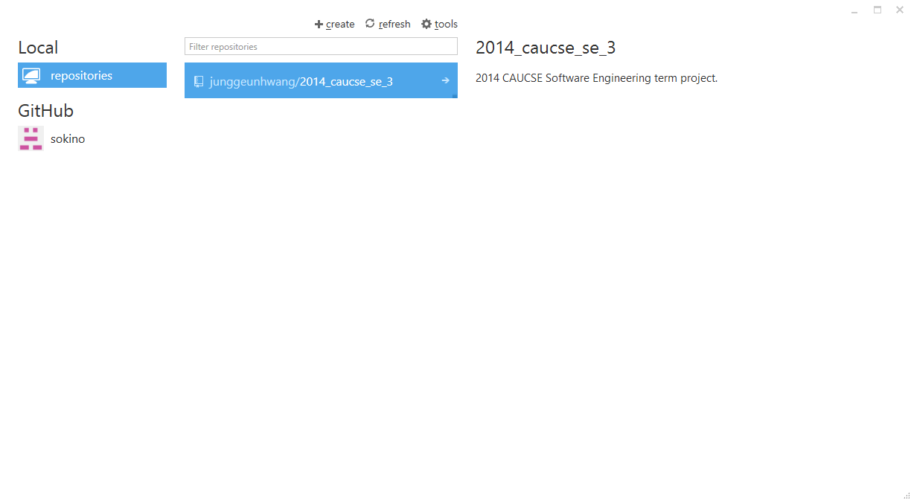
GROUP3
02. 개발 프로세스
문서와 코드 업데이트 및 공유

Slide 6
GROUP3
 |  | 12 | 13 | 14 | 15 | 16 | 17 | 18 | 19 | 20
Discussion | Task distribution & Scheduling
Specification | Program Description
 | Class Diagram
 | Use-case Diagram
 | Sequence Diagram
Model | Data file 분석
 | Data file I/O 구현
View | Interface 설계
 | Interface 구현
Controller | Internal function 구현
 | Internal logic 구현
Validation | System integration
 | Test
 | Feedback
03. 개발 일정

Slide 7
GROUP3
21 | 22 | 23 | 24 | 25 | 26 | 27
Discussion | Task distribution & Scheduling
Specification | Program Description
 | Class Diagram
 | Use-case Diagram
 | Sequence Diagram
Model | Data file 분석
 | Data file I/O 구현
View | Interface 설계
 | Interface 구현
Controller | Internal function 구현
 | Internal logic 구현
Validation | System integration
 | Test
 | Feedback

